Slide 1
Деление дробей
Коллекция задач для 6 класса

Slide 2
Большой 68 кг
Средний
?
<
Маленький
<
Notes:
Г.В. Дорофеев, Л.Г. Петерсон, 5 класс (часть 2). № 426 (1).

Slide 3
Коля
>
?
64
Митя
?
Notes:
Математика 6 класс. Н.Я.Виленкин. № 594.

Slide 4
Луч ОМ разделил угол СОК, равный 90⁰ на два угла СОМ
и МОК. Угол СОМ больше угла МОК .
Чему равны углы СОМ и МОК? Постройте эти углы с помощью транспортира.
С
О
?
>
?
М
К
Notes:
Математика 6 класс. Н.Я.Виленкин. № 595.

Slide 5
За два дня турист прошел 26 км. Путь, пройденный в
первый день, составил пути, пройденного во
второй день. Сколько километров прошел турист в
каждый из этих дней?
S
?
?
26
Notes:
Математика 6 класс. Н.Я.Виленкин. № 597.

Slide 6
Белка
?
350
Бельчонок
75 %
?
Notes:
Математика 6 класс. Н.Я.Виленкин. № 598.

Slide 7
Первый плотник сделал на 9 оконных рам меньше,
чем второй. Сколько рам сделал каждый плотник, если
число рам, сделанных первым плотником, составляет
числа рам, сделанных вторым.
х
на 9
<
х
Notes:
Математика 6 класс. Н.Я.Виленкин. № 599.

Slide 8
Два пешехода вышли одновременно навстречу друг
другу из двух пунктов, расстояние между которыми 5 км.
Скорость первого пешехода составила скорости
второго. Найдите скорость каждого пешеход, если они
встретились через полчаса.
I
II
0,5ч
5 км
Показать (2)
Notes:
Математика 6 класс. Н.Я.Виленкин. № 600. Сделайте клик по кнопке «Показать» ( 2 раза)

Slide 9
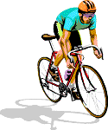
Мотоциклист стал догонять велосипедиста, когда между
ними было 38 км, и догнал его через .
Известно, что скорость велосипедиста составляла скорости мотоциклиста.
Найдите скорости
мотоциклиста и
велосипедиста.
38км
Показать (2)
Notes:
Математика 6 класс. Н.Я.Виленкин. № 601. Сделайте клик по кнопке «Показать» ( 2 раза)

Slide 10
Геолог ехал на автобусе и шел пешком.
Весь его путь оказался равным 225 км. С какой скоростью геолог шел пешком и с какой скоростью ехал на автобусе, если он проехал в 14 раз больший путь, чем прошел пешком?
Показать (2)
В 14 раз
>
225 км
Notes:
Математика 6 класс. Н.Я.Виленкин. № 602. Сделайте клик по кнопке «Показать» ( 2 раза)

Slide 11
В бочонке и бидоне 80 л кваса. В бидоне количества кваса, находящегося в бочонке.
Квас из бочонка разлили в 20 кувшинов,
а из бидона – в 32 банки.
В 32 банки
?
Где больше кваса:
в одном кувшине
или в одной банке?
На сколько литров?
80л
?
В 20 кувшинов
Notes:
Математика 6 класс. Н.Я.Виленкин. № 603.

Slide 12
Турист 3 ч шел пешком со скоростью 5 км/ч, а далее
4 ч он ехал на поезде, скорость которого в 12 раз больше. Оставшийся путь турист проехал на автобусе за 8 ч.
С какой средней скоростью двигался турист за время путешествия, если скорость автобуса составляла
скорости поезда?
3 ч
5 км/ч
4 ч
v в 12 раз больше скорости пешехода
8 ч
скорости поезда
v_{ср}= (весь путь) : ( все время)
Подсказка
Показать
Notes:
Математика 6 класс. Н.Я.Виленкин. № 604.

Slide 13
За 1 оборот колесо проедет расстояние,
равное длине окружности колеса.
Показать

Slide 14
Сколько оборотов сделает колесо на расстоянии 48 м,
если длина окружности колеса , , .
Notes:
Математика 6 класс. Н.Я.Виленкин. № 621. На этом слайде видим закономерность: маленькое колесо сделает большее число оборотов, большое - меньшее число оборотов.

Slide 15
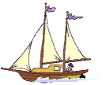
25км
Показать (2)
I
скорости 1 катера
II
Два катера движутся навстречу друг другу. Сейчас между ними 25 км. Скорость одного из них составляет
скорости другого. Найдите скорость каждого катера,
если известно, что они встретятся через .
Notes:
Математика 6 класс. Н.Я.Виленкин. № 627. Сделайте клик по кнопке «Показать» ( 2 раза)

Slide 16
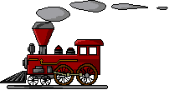
Турист ехал на автобусе и на поезде . Всего
этими видами транспорта турист проехал 456 км.
При этом на автобусе он проехал того пути, который
он проехал на поезде. С какой скоростью турист ехал на автобусе и с какой – на поезде?
Показать
Notes:
Математика 6 класс. Н.Я.Виленкин. № 628.

Slide 17
Расстояние между двумя железнодорожными станциями 336 км. С этих станций выехали одновременно навстречу
друг другу два поезда и встретились через . Каковы
скорости поездов, если скорость одного из них на 5 км/ч
больше скорости другого?
II
I
на 5км/ч
>
336км
Показать (2)
Notes:
Г.В. Дорофеев, Л.Г. Петерсон, 5 класс (часть 2). №382 (1). Сделайте клик по кнопке «Показать» ( 2 раза)

Slide 18
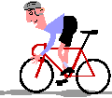
Велосипедист и мотоциклист выехали в разное время навстречу друг другу из двух пунктов, расстояние между
которыми 168 км. Скорость мотоциклиста , а
скорость велосипедиста в раза меньше. Проехав
70 км, велосипедист встретил мотоциклиста.
На сколько раньше мотоциклиста он выехал?
Показать (2)
<
70км
168км
Notes:
Г.В. Дорофеев, Л.Г. Петерсон, 5 класс (часть 2). №383. Сделайте клик по кнопке «Показать» ( 2 раза)
Ответ: велосипедист выехал раньше мотоциклиста на 1,5 ч.

Slide 19
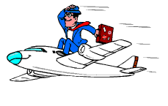
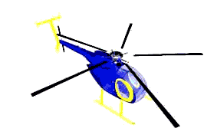
Расстояние между двумя аэродромами 500 км. С
одного из них в 12ч 45мин вылетел вертолет, а через
с другого аэродрома вслед за вертолетом вылетел самолет. Скорость самолета 750 км/ч, что в 3 раза больше скорости вертолета. Через сколько времени после своего вылета самолет догонит вертолет?
В котором часу это произойдет?
?
12⁴⁵
750 км/ч
500км
Показать (2)
Notes:
Г.В. Дорофеев, Л.Г. Петерсон, 5 класс (часть 2). № 382 (2). Сделайте клик по кнопке «Показать» ( 2 раза)

Slide 20
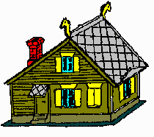
Из дачного поселка вышел пешеход со скоростью
. Через 25 мин из того же поселка в том же
направлении выехал велосипедист со скоростью 21км/ч.
Успеет ли велосипедист догнать пешехода
до его прихода в деревню, если расстояние
между деревней и дачным поселком .
21км/ч
25 мин
Показать (2)
Notes:
Г.В. Дорофеев, Л.Г. Петерсон, 5 класс (часть 2). № 384. Сделайте клик по кнопке «Показать» ( 2 раза)

Slide 21
Диаметр Земли – 13 068 км
?
<
Диаметр Меркурия – в раза
?
Диаметр Луны – в раза
<
Notes:
Г.В. Дорофеев, Л.Г. Петерсон, 5 класс (часть 2). № 385 (1). Межгаалактическая экспедиция профессора Селезнева в результате проведенных ею измерений установила, что диаметр Земли составляет 13068 км, диаметр Меркурия в 2,7 раза меньше диаметра Земли, а диаметр Луны в 1 и 31/79 раза меньше диаметра Меркурия. Какие результаты измерений диаметров Луны и Меркурия получила экспедиция?

Slide 22
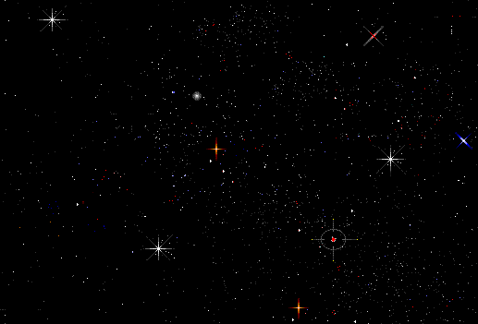
Успеет ли Алиса убежать от космических пиратов, если на взлет ей еще требуется 2 мин?
Показать (2)
км/мин
км/мин
2мин
12км
176км
Notes:
Г.В. Дорофеев, Л.Г. Петерсон, 5 класс (часть 2). № 385 (2). Сделайте клик по кнопке «Показать» ( 2 раза)
Алиса Селезнева, спасаясь от космических пиратов, мчится по планете X на вездеходе к «машине времени» со скоростью 4 и 2/5
(км/мин), а пираты гонятся за ней со скоростью 4 и 2/3 (км/мин). Сколько времени требуется пиратам, чтобы догнать Алису, если сейчас расстояние между ними 12 км? Успеет ли Алиса убежать от пиратов, если до «машины времени» ей нужно добираться еще 176 км, а для того, чтобы завести машину, ей потребуется 2 минуты?

